Slide 1



Slide 2


Slide 3




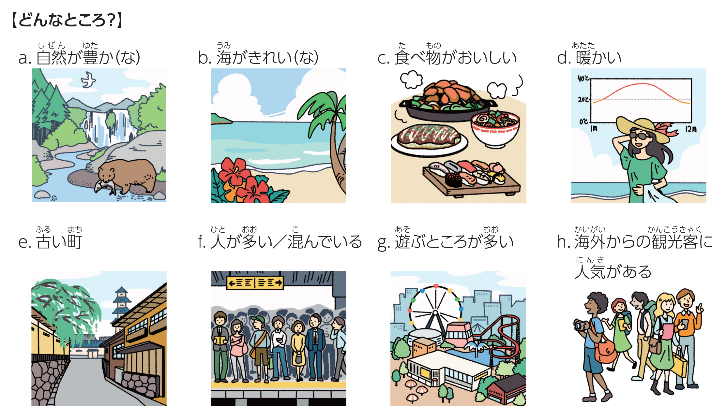

Slide 4


Slide 5

4
2
1
3
5
7
8
6

Slide 6


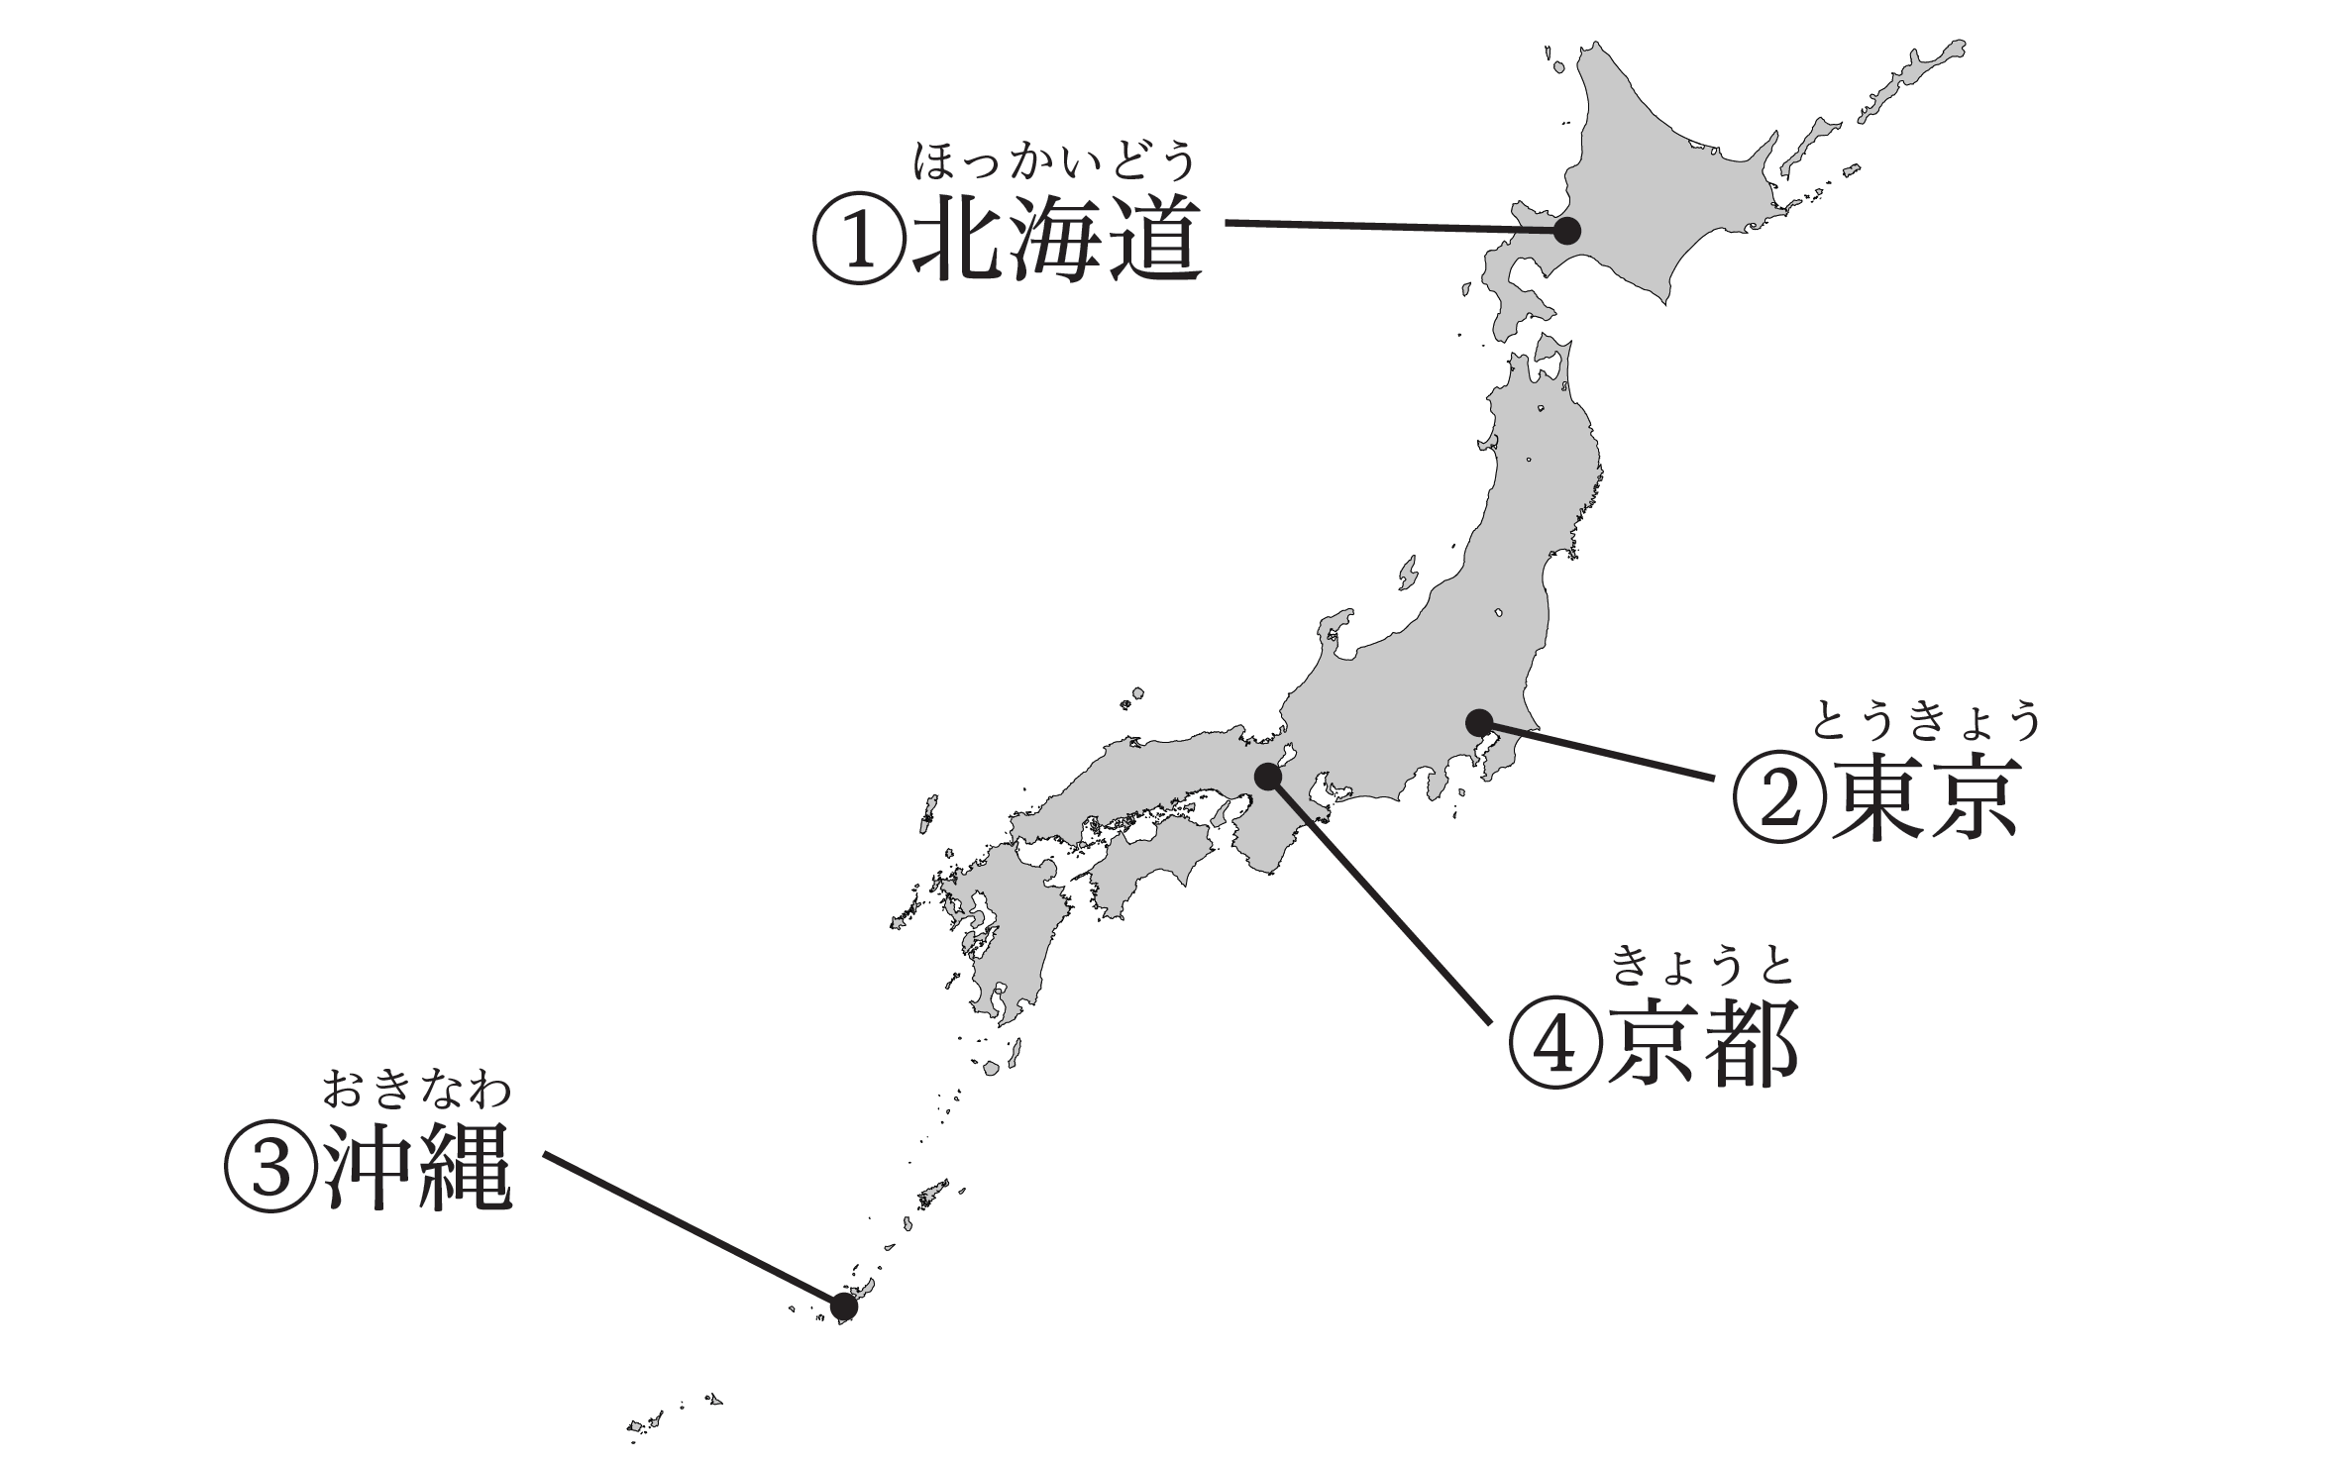

Slide 7




a
c
f
g
b
d
e
h

Slide 8



イ
ア
カ
エ
ウ
オ

Slide 9



Slide 10


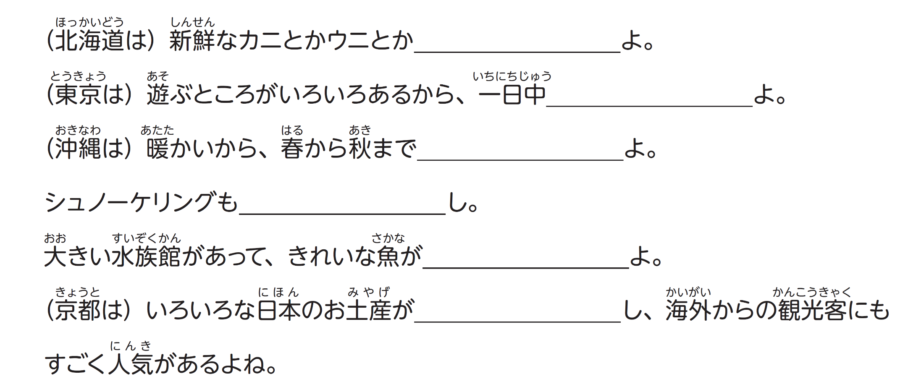

食べられます
あそべる
およげます
できます
見られます
かえる

Slide 11
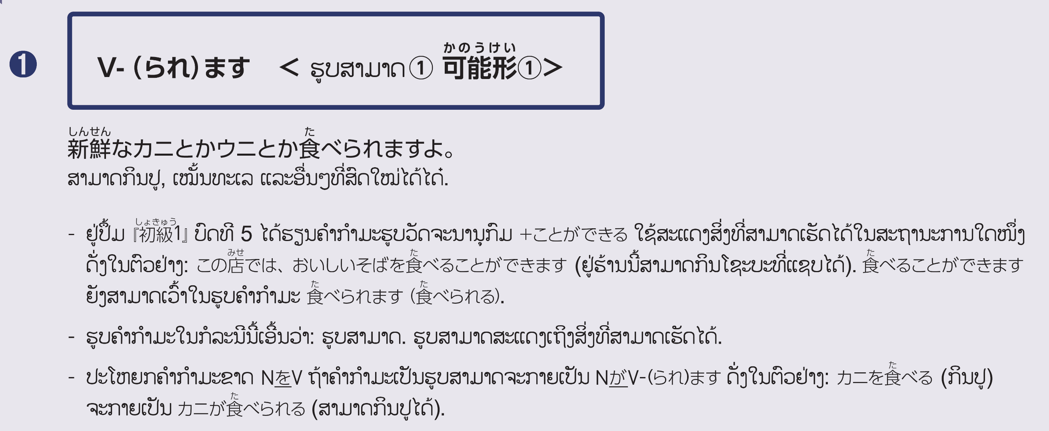



Slide 12
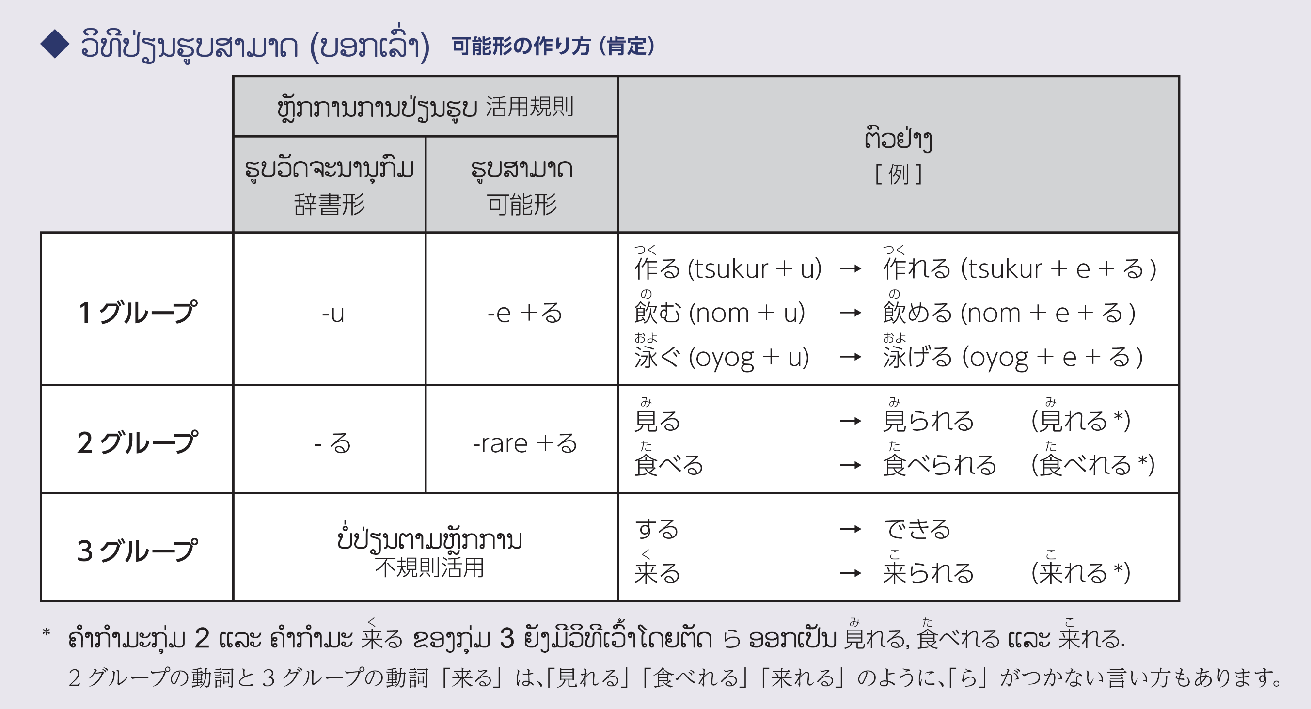

Slide 13


Slide 14


Slide 15



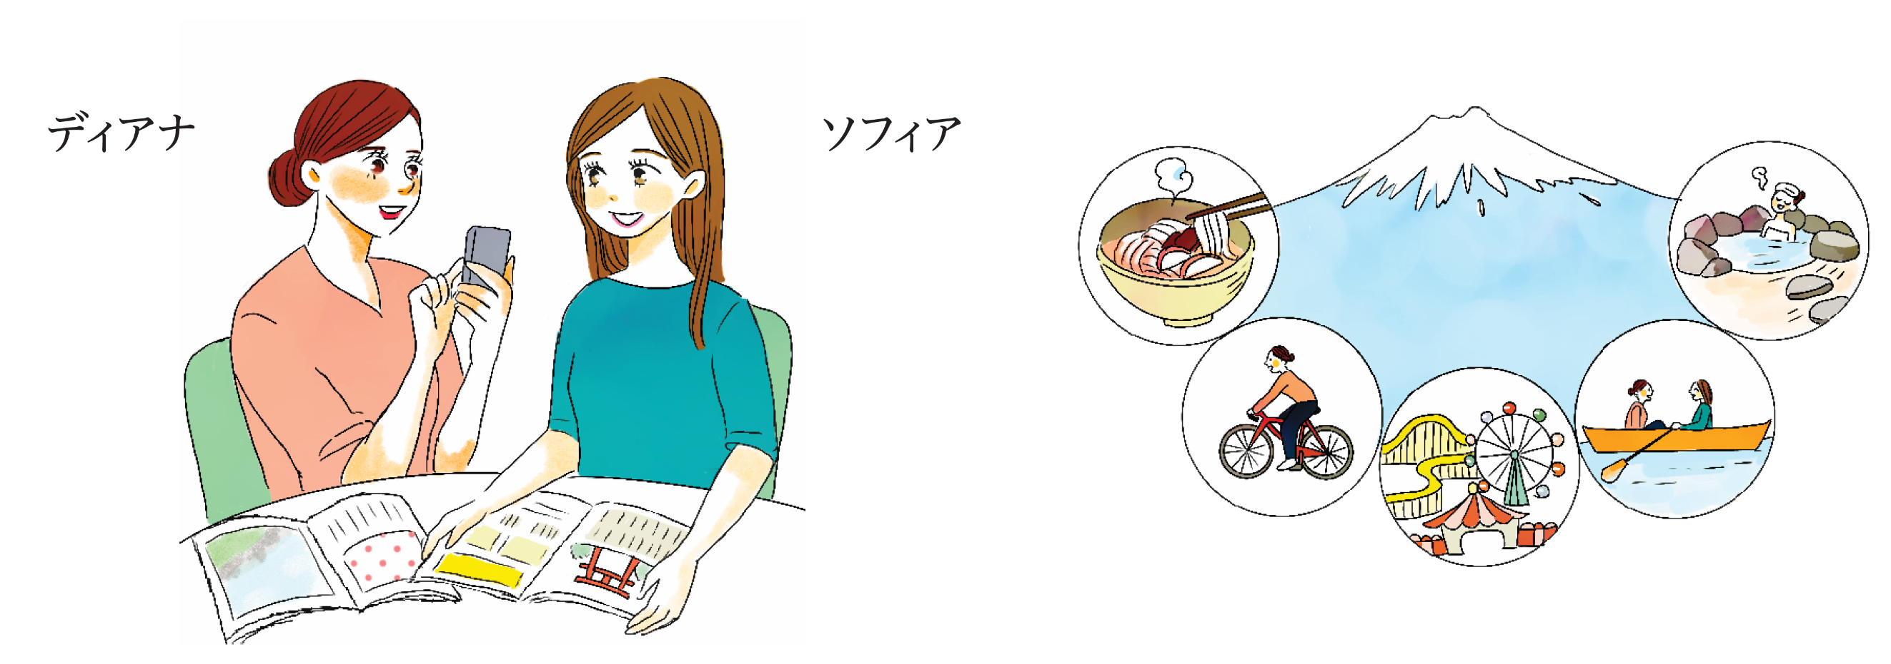

Slide 16


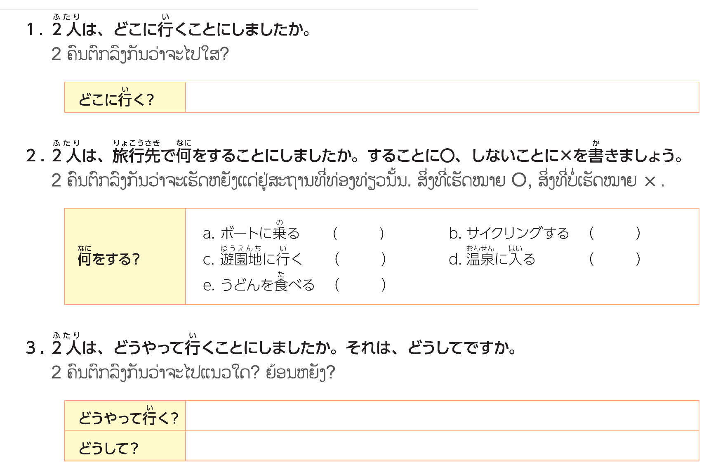
ふじ山のちかく
〇
×
〇
×
〇
バスで 行きます
やすくて べんりだから

Slide 17

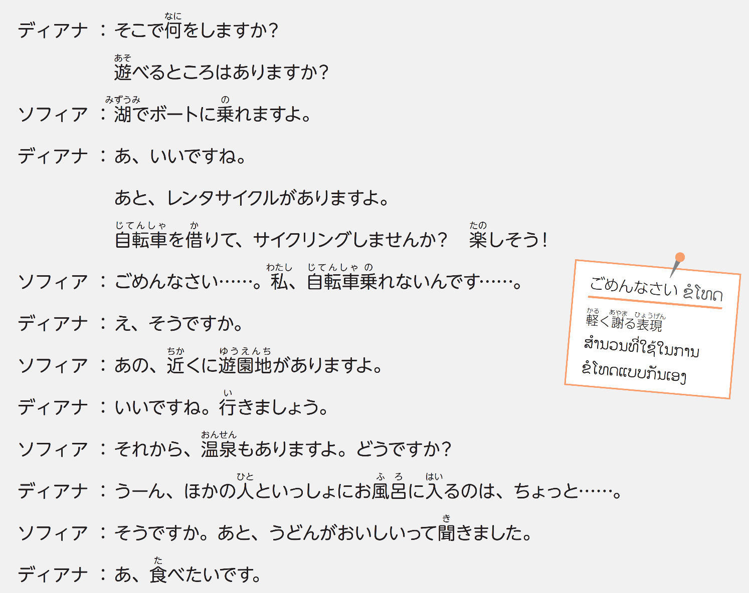
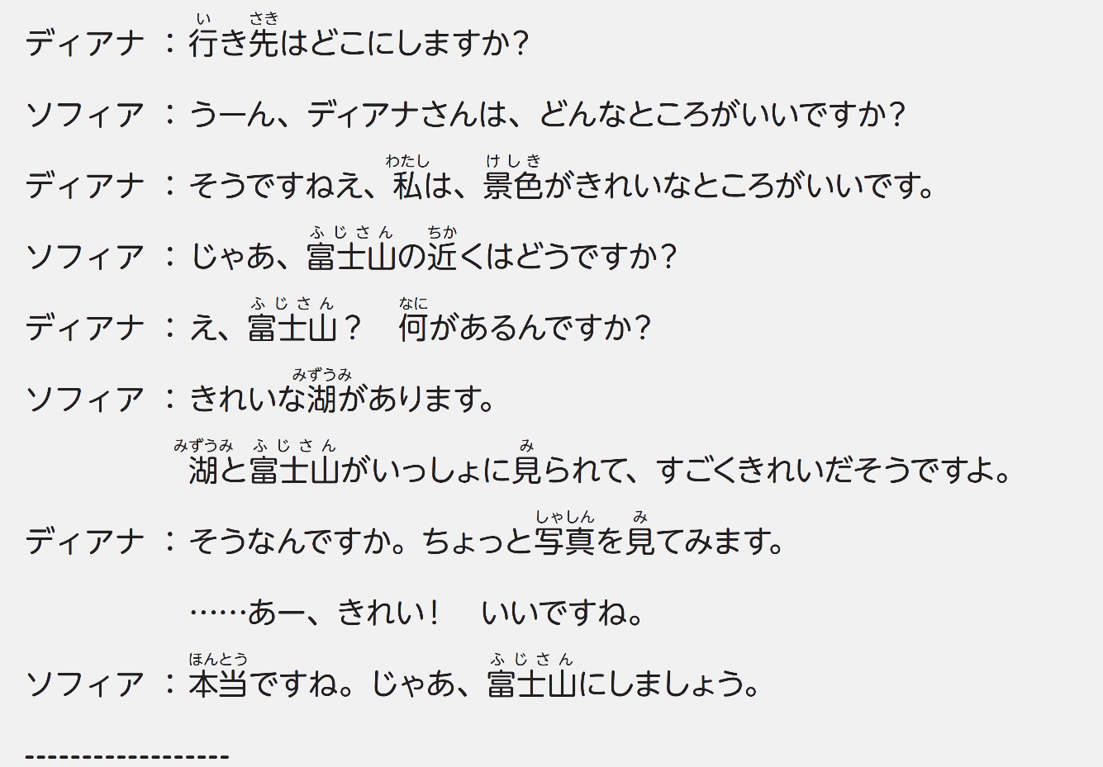

Slide 18
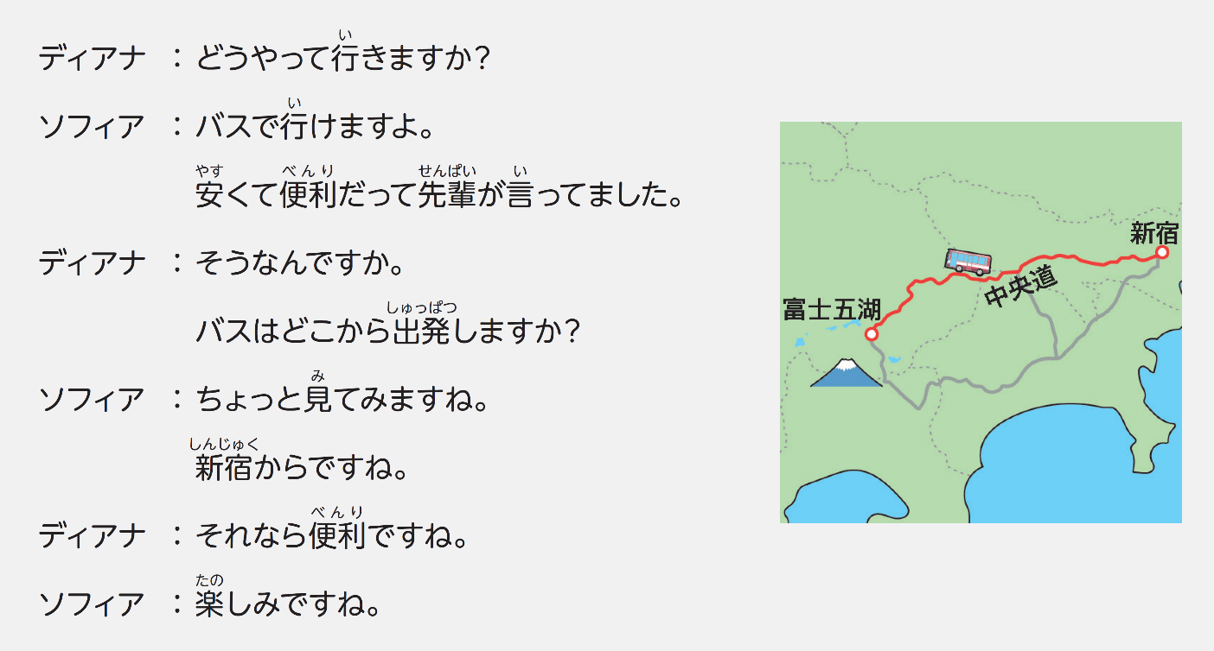


Slide 19

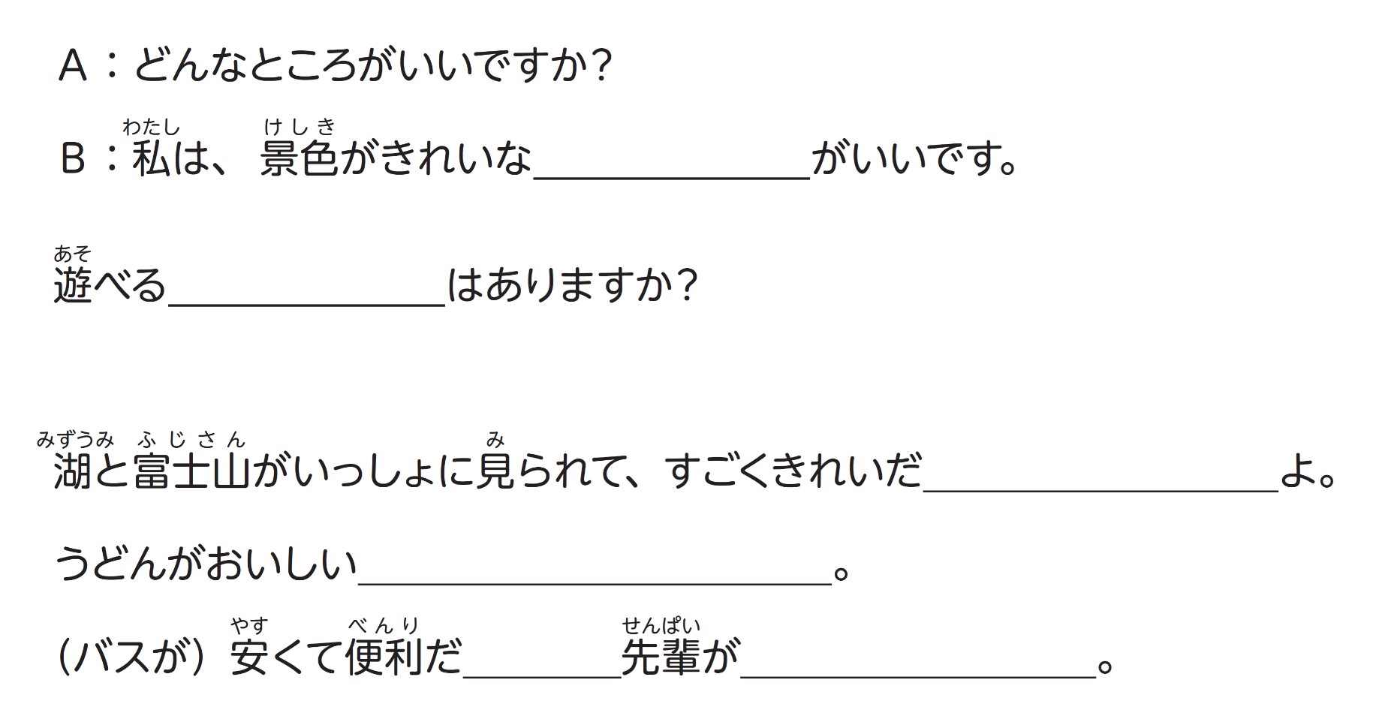


ところ
ところ
そうです
って ききました
って
言ってました

Slide 20

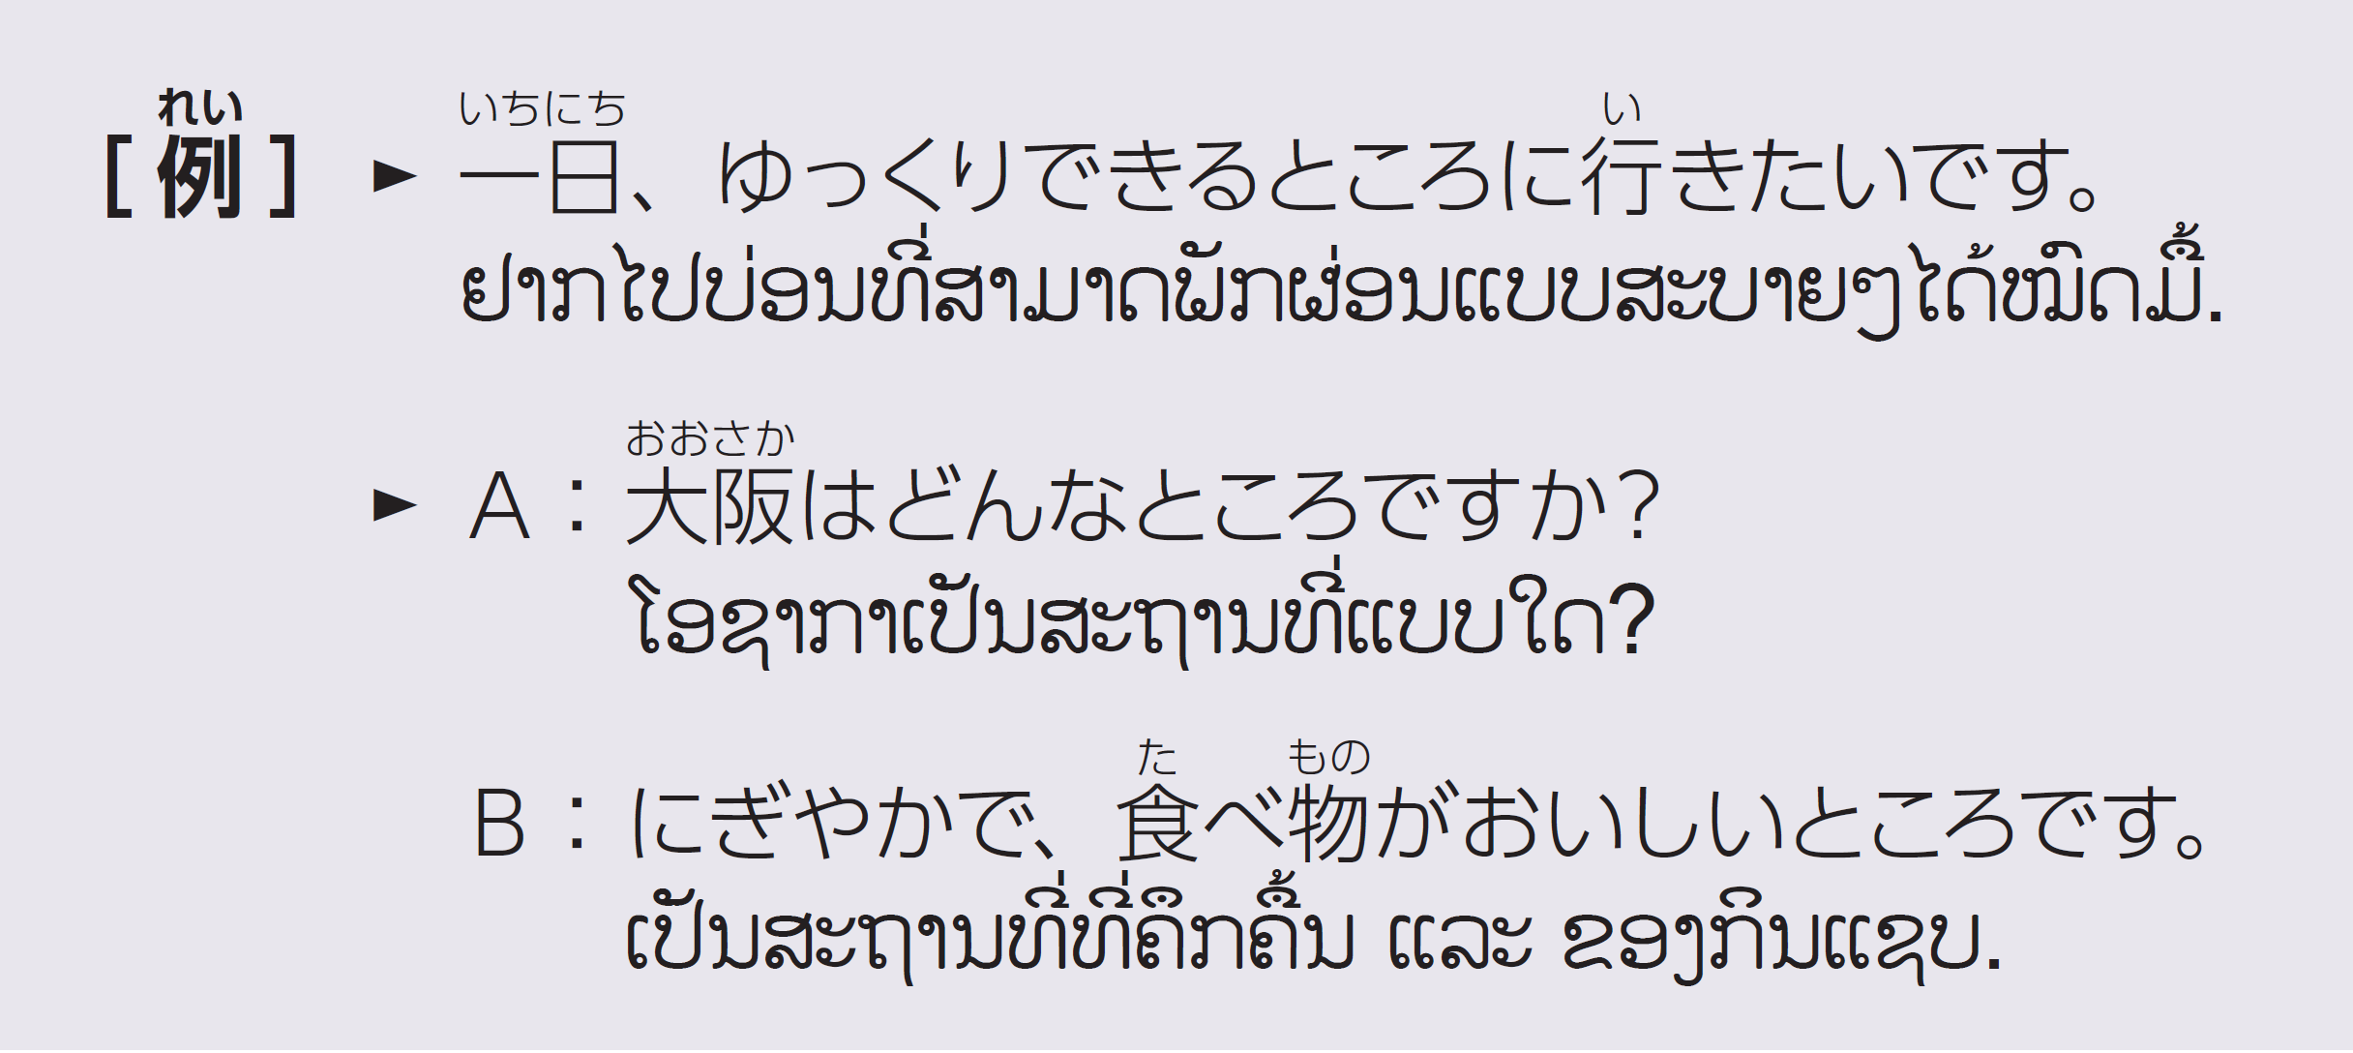

Slide 21
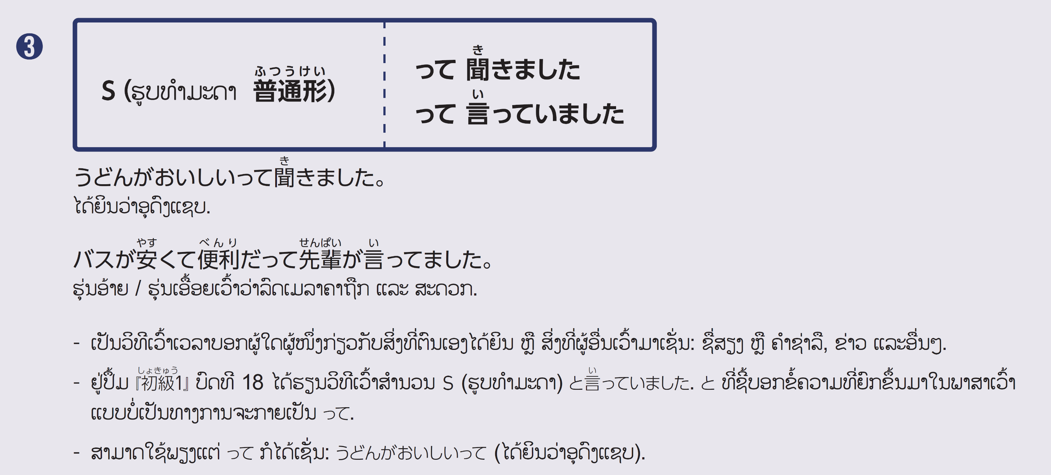

Slide 22
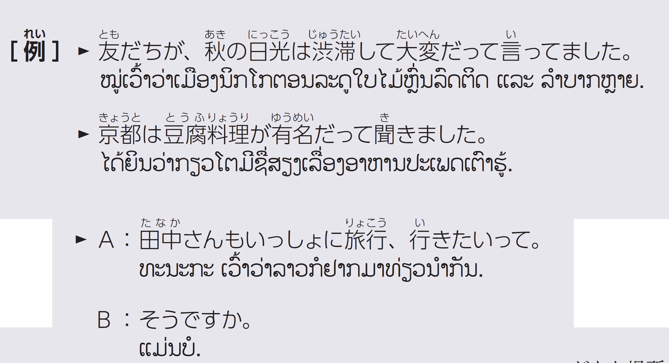

Slide 23


Slide 24


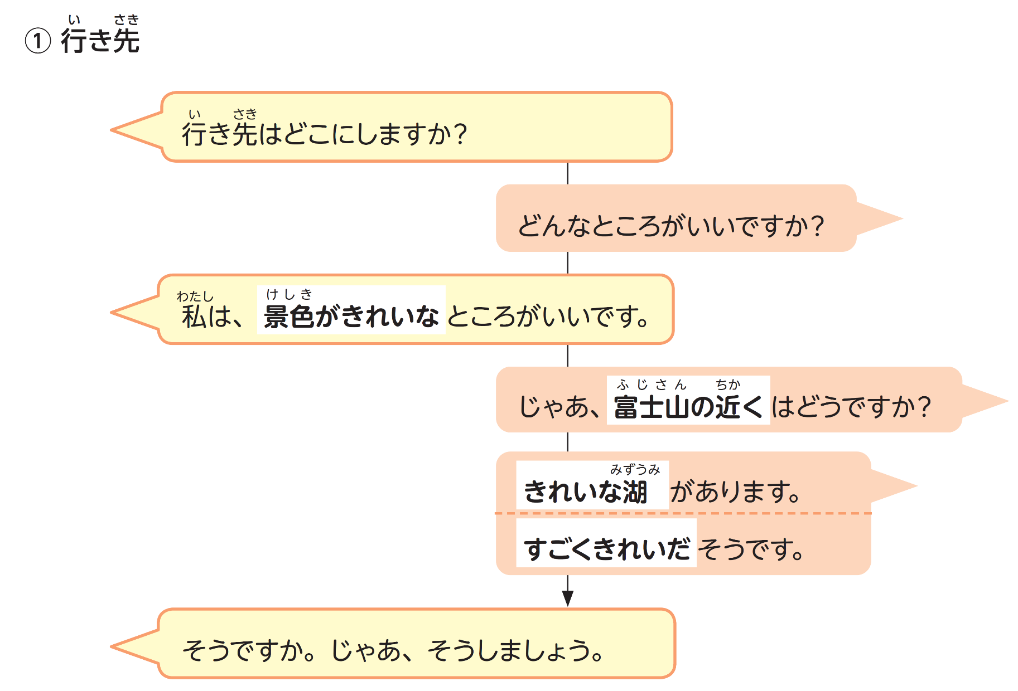

Slide 25


Slide 26

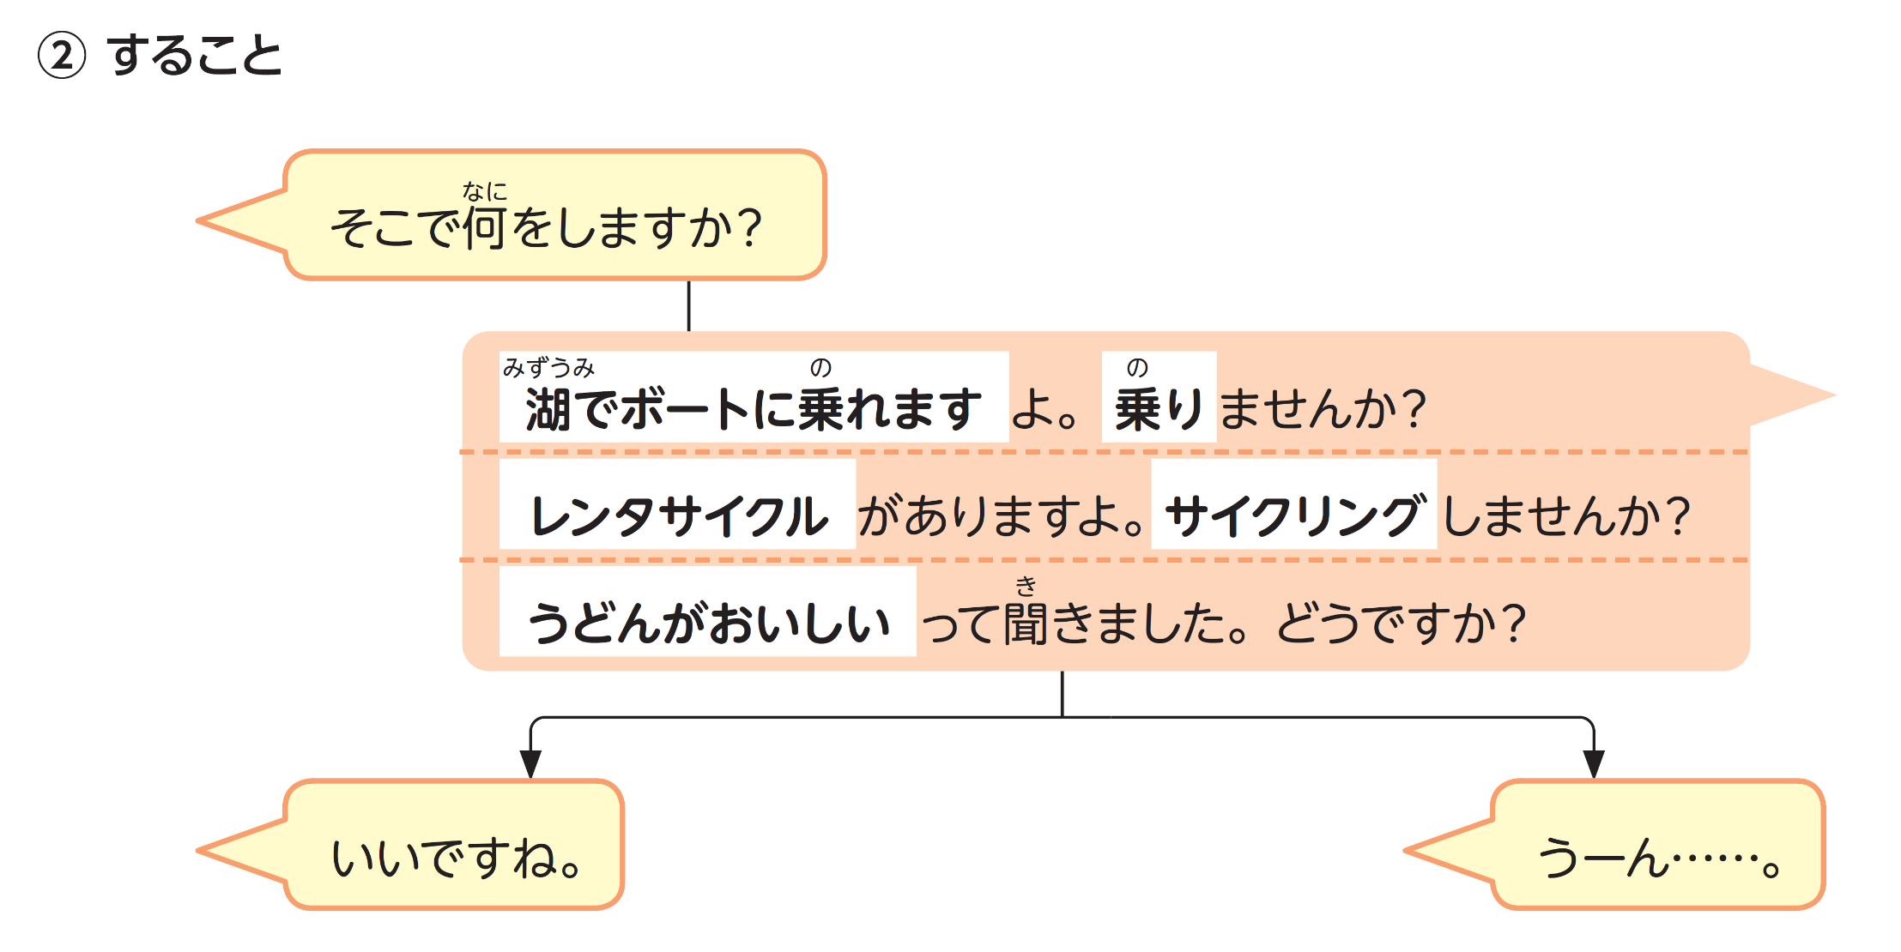

Slide 27


Slide 28

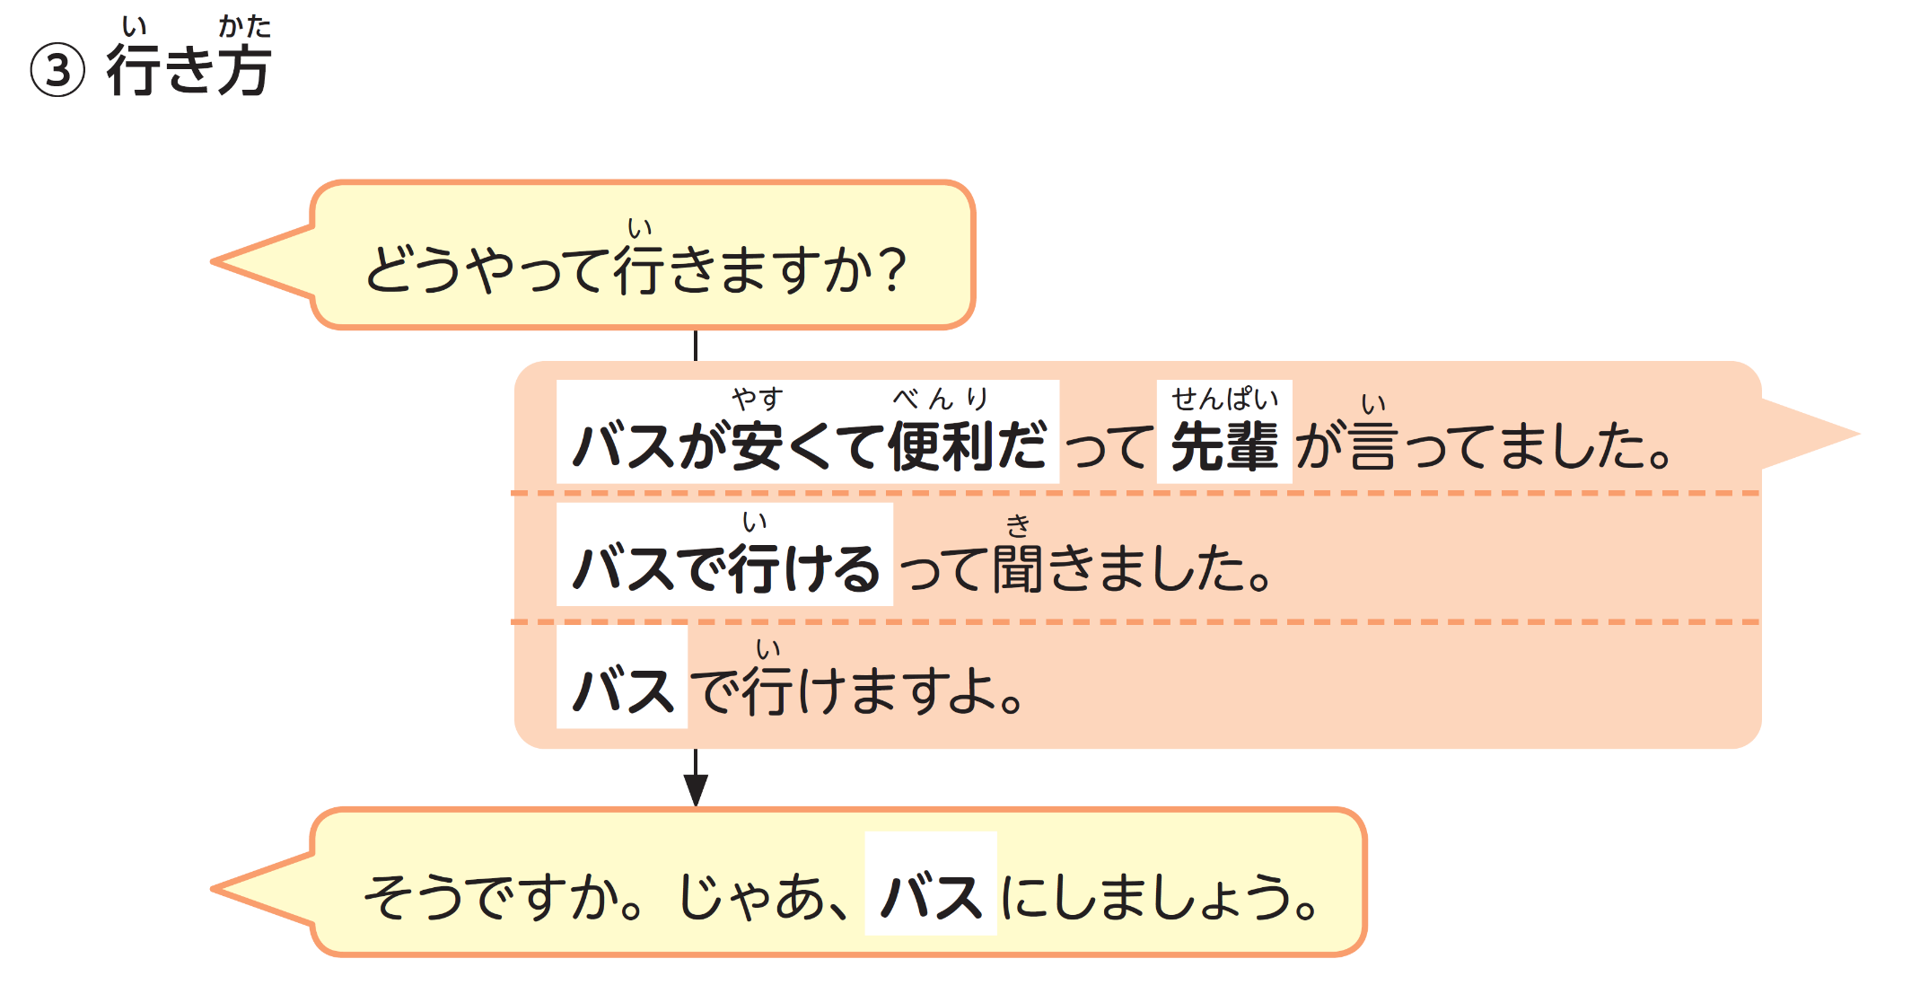

Slide 29


Slide 30




